Slide 1
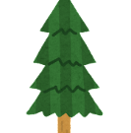

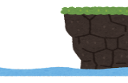

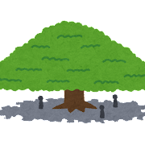

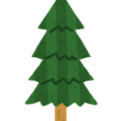
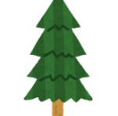
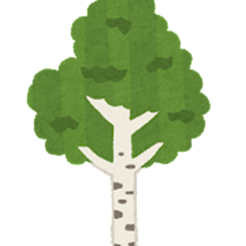
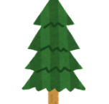
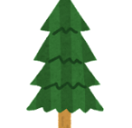
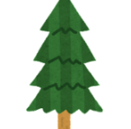
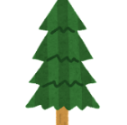
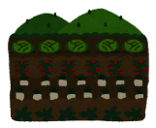
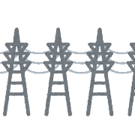
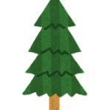
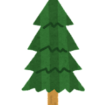
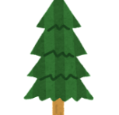


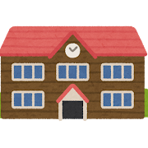



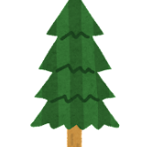
令和8年4月１日から
ごく小規模な危険木・支障木の伐採は、
伐採造林届出書の提出が不要になります。
【例えばこんな立木の伐採が該当します】
もし倒れてきたら、住宅を壊したり、道路を塞いだり、歩いている人に当たってしまうおそれのある立木。
立木が大きくなりすぎて、電線に接触しそうだったり、田畑の作物の成長を妨げている立木
25m以内
単木的に伐採する場合は10本未満
【①～④全てに該当する立木の伐採が対象】
道路や住宅などに、直接的に危険・支障となる立木で、
自ら所有する立木、又は、 所有者から伐採の同意を得た立木で、
道路や住宅などから、25ｍの範囲内にある立木で、
一箇所※の伐採面積が、50㎡未満（例：7ｍ×７ｍ）、又は、10本未満の場合。
※一箇所の考え方は裏面
50㎡
未満
条件に該当するかわからない場合には、
必ず市町村の林務部局へご相談下さい！
※ 該当しないで伐採した場合、｢無届伐採｣として、
１００万円以下の罰金刑が科される場合があります。

Slide 2

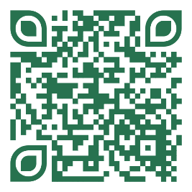
注意して欲しいこと
危険・支障木であっても、一箇所の伐採面積が50㎡以上となる場合は届出書の提出が必要です。
判断に迷う場合は、必ず市町村役場に相談しましょう。
必ず立木の所有者から同意を得たうえで伐採しましょう
※同意なく伐採すると、器物損壊罪に問われたり、損害賠償が必要となる場合があります。
【一箇所って？？】
伐採箇所と伐採箇所との間の距離が20m未満の場合は、一箇所の伐採とみなします。⇒届出書の提出が必要です。
伐採後1年以内に伐採箇所から20m未満の範囲を伐採する場合は、一箇所の伐採とみなします。⇒追加の伐採箇所について届出書の提出が必要です。
20m未満
1箇所の伐採
合わせて50㎡以上なら
届出が必要
トラブル防止のために
危険木等を伐採する前に、スマートフォンなどで撮影しておくと、届出の要否に関するトラブル防止に繋がります。
伐採造林
届出制度のウェブサイト
〔撮影のポイント〕
・危険木等と対象施設との位置関係がわかる写真
・伐採する前と、伐採した後を撮影した写真

